Slide 1



Niveau
Mathématiques
Niveau
1AC
Période de remédiation
Parcours
1
Domaine
Entiers
Séance 04
Multiplier un entier par un entier à un seul chiffre.

Slide 2









Banque des icones utilisées dans les slides
Slide réservé à l’enseignant
Consignes et explications données aux élèves (à dire à haute voix)
L’élève prête l’attention à l’enseignant
L’élève lève la main avant de répondre
L’élève utilise l’ardoise pour répondre
L’élève recopie la correction sur le livret
Pratique autonome
Pratique guidée en binôme

Slide 3

Repérage dans la semaine
Séance 1
Effectuer des additions avec ou sans retenue
Séance 2
Effectuer des soustractions sans retenue
Séance 3
Effectuer des soustractions avec retenue
Séance 4
Multiplier un entier par un entier à un seul chiffre
Séance 5
Multiplier un entier par un entier à deux chiffres

Slide 4

Structure de la séance
1
Ouverture de la séance
14 min
2
Mini-Modelage
13 min
3
Pratique en binôme
5 min
4
Pratique autonome
15 min
5
Défi : Travail individuel
5 min
6
Clôture
3 min

Slide 5






Matériel nécessaire
Livret de l’élève
Autre matériel

Slide 6
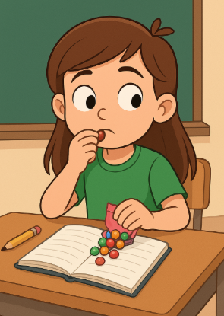
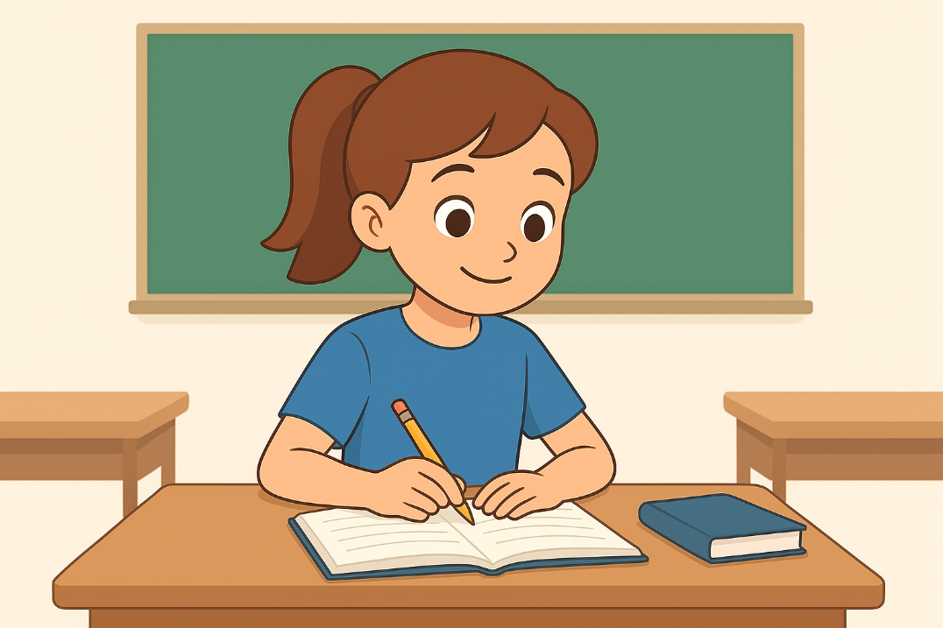
Une banque des bons et mauvais comportements
Bons comportements
Mauvais comportements
En classe, je suis attentif et
je respecte les
règles.
Je mange des
bonbons en
cachette.

Slide 7

Contrôler les cahiers
et corriger l'exercice maison
6 min

Slide 8
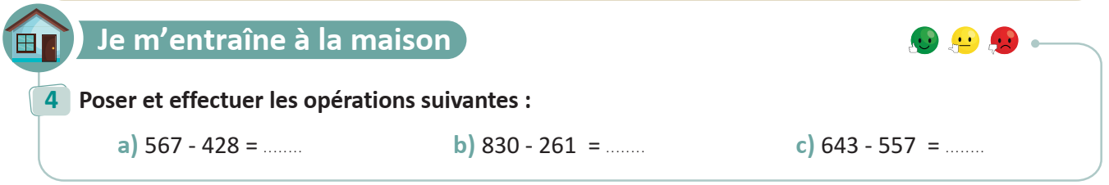
On commence par la correction de l’exercice maison de la séance précédente.
L’enseignant contrôle un échantillon d’élèves.

Slide 9
Voici la bonne réponse :
L’enseignant explique si nécessaire un seul cas.
139
569
86
Page 9

Slide 10

Discussion informelle
3 min

Slide 11

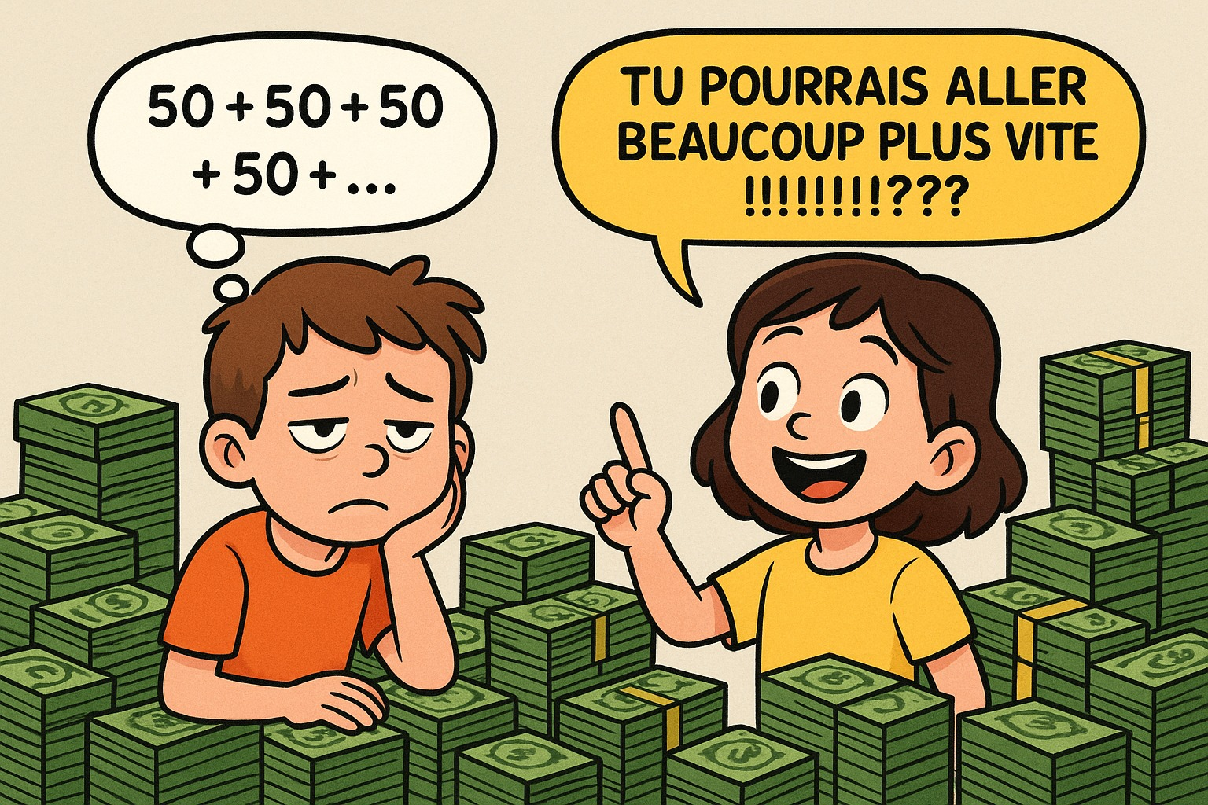
Que représente l’image ? Discutez en binômes.
O
L’enseignant donne 30 secondes aux binômes pour discuter puis donne la parole à certains d’eux.

Slide 12
Observer les exemples donnés. En suivant la même logique, trouver le nombre manquant.
O
L’enseignant lance une discussion et demande aux élèves de justifier leurs réponses, vraies ou fausses.
En suivant la même logique, trouver le nombre manquant :
5 × 8 = 40
50 × 8 = 400
500 × 8 = 4000
5000 × 8 = ….
A
B
C
400
4000
40000

Slide 13

Activité rituelle
3 min

Slide 14
Quelle est la carte qui affiche une multiplication incorrecte ?
O
L’enseignant donne 30s aux élèves pour réfléchir, puis invite deux ou trois d'entre eux à répondre.
Quelle est la carte qui affiche une multiplication incorrecte ?
5×4=20
6×7=42
3×4=12
A
B
C
6×5=32
8×2=16
9×5=45
D
E
F

Slide 15
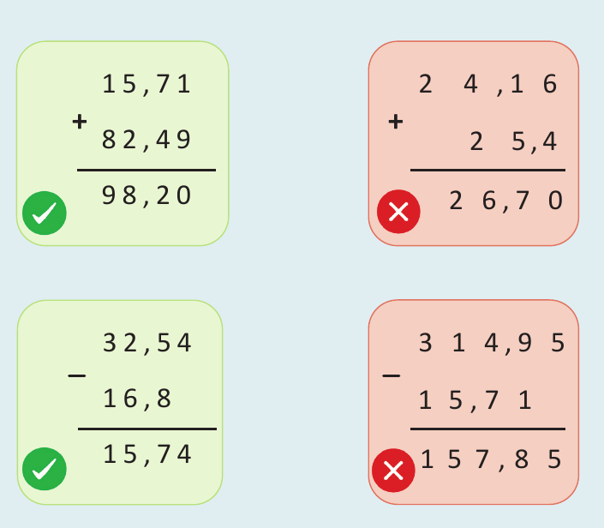
Voici la bonne réponse :
O
L’enseignant affiche et explique les réponses.
La carte qui présente une multiplication fausse est D :
5×4=20
6×7=42
3×4=12
6×5=32
8×2=16
9×5=45
D

Slide 16
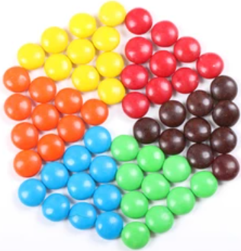
Vrai/Faux.
O
L’enseignant lance une discussion et demande aux élèves de justifier leurs réponses, vraies ou fausses.
Le nombre de bonbons est :
10 × 10
5 × 10
6 × 10
A
B
C

Slide 17

Lexique
1 min

Slide 18

Notez bien que ces mots en français seront utilisés au cours de cette séance et pendant toute la leçon.
Donnez la traduction de ces termes en arabe.
O
L’enseignant affiche le lexique et invite quelques élèves à le lire à haute voix.
Produit
Multiplication
Facteur
un seul chiffre

Slide 19
Prenez la traduction sur votre livret.
O
L’enseignant demande d’écrire le lexique sur le livret.
Produit | جداء
Multiplication | ضرب
Facteur | عامل
un seul chiffre | رقم واحد
Page 10

Slide 20

Déclaration de l’objectif
de la séance
1 min

Slide 21

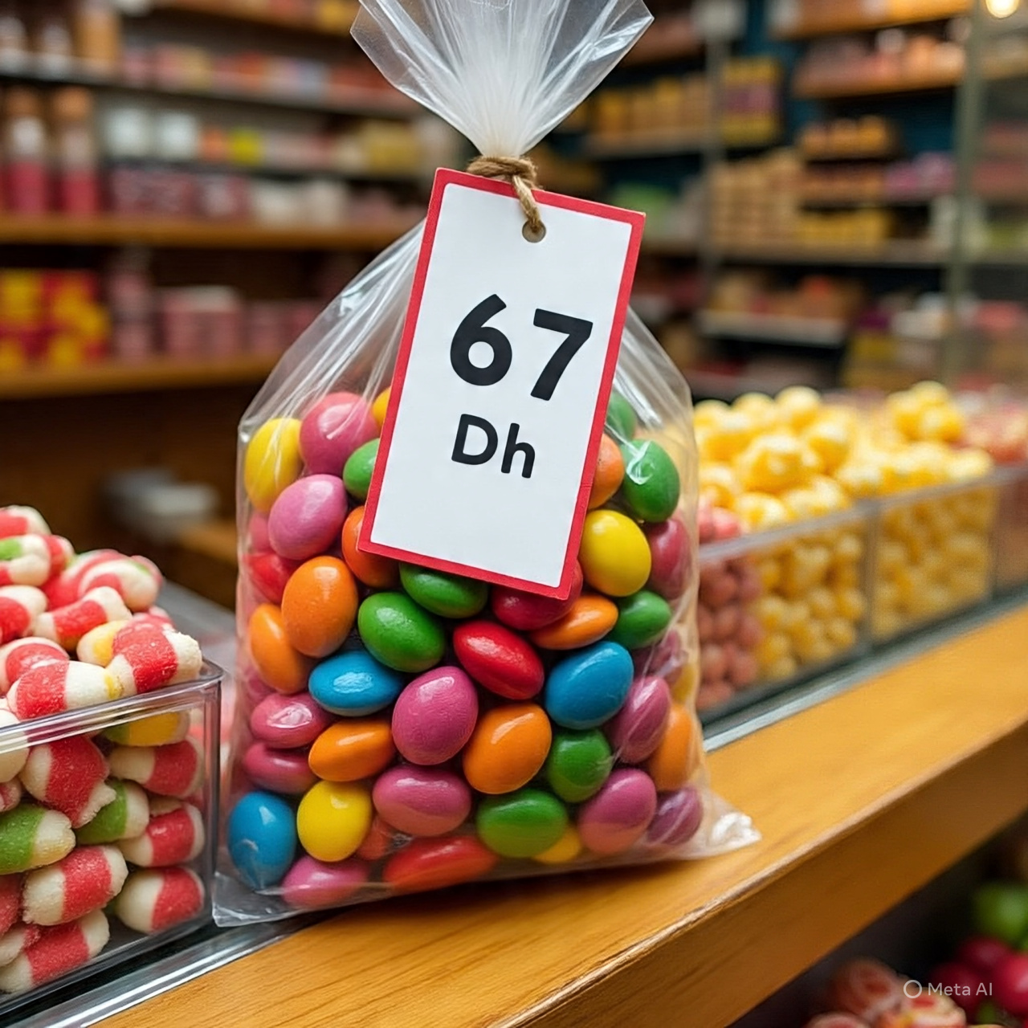
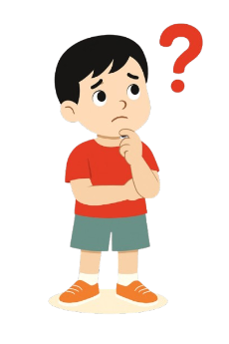
Comment calculer le montant total à payer pour l’achat de 8 sachets ?
O
L'enseignant montre l'image et invite les élèves à proposer l'opération convenable.
Comment calculer le montant total à payer pour l’achat de 8 sachets ?
Notes:
Ici, l'accent sera mis sur le choix de l’opération et non pas sur le calcul.

Slide 22
A la fin de cette séance, vous serez capables de :
O
L’enseignant déclare l’objectif sans aucune explication.
Multiplier un entier par un entier à un seul chiffre.
6
7
×
8
?
?
?

Slide 23



Activités préparatoires
3 min

Slide 24
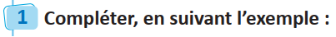
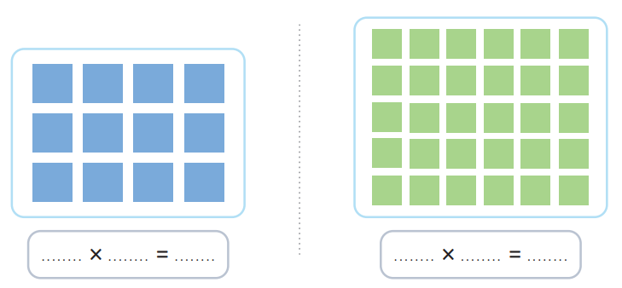
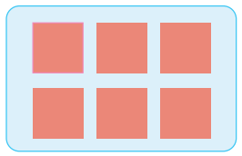



Observez l’exemple puis compléter :
P
L’enseignant lit l’exemple puis donne 15s aux élèves pour réfléchir avant de répondre oralement.

Slide 25
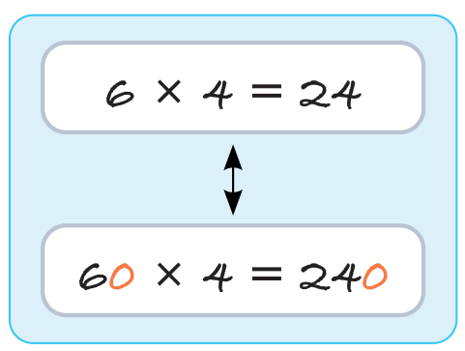
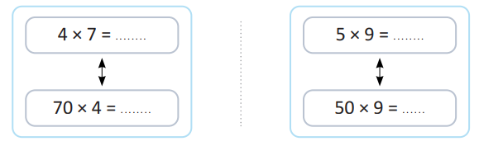


Observez l’exemple puis compléter :
P
L’enseignant lit l’exemple puis donne 15s aux élèves pour réfléchir avant de répondre oralement.

Slide 26
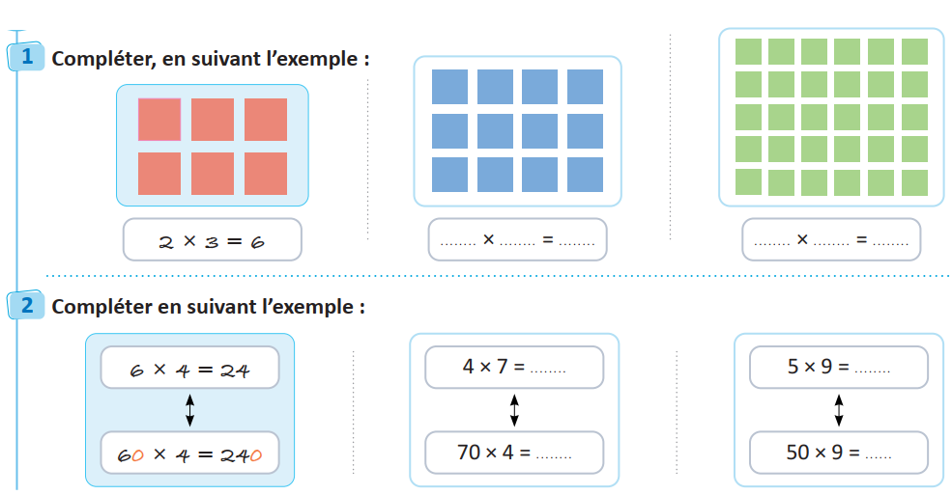
Prenez la correction sur vos livrets.
P
L’enseignant donne 30s aux élèves pour recopier la correction sur les livrets.
3
4
12
5
6
30
28
45
280
450
Page 10

Slide 27



Tâche principale
15 min

Slide 28
Voici les étapes pour multiplier un entier à 2 chiffres par un entier à 1 chiffre sans retenue :
M
L’enseignant incite les élèves à suivre.
51 × 6= ?
1°/ Placer les deux facteurs
5
1
2°/ Multiplier les unités
×
6
3
0
6
3°/ Multiplier les dizaines
4°/ Résultat final
51 × 6 = 306

Slide 29

Posez et effectuez l’opération 32 × 4 :
VdC
L'enseignant choisit au hasard deux élèves pour justifier oralement leur démarche.
32 × 4 = ?
1°/ Placer les deux facteurs
3
2
2°/ Multiplier les unités
×
4
3°/ Multiplier les dizaines
1
2
8
4°/ Résultat final
32 × 4 = 128

Slide 30

Posez et effectuez l’opération 521 × 3 :
VdC
L'enseignant choisit au hasard deux élèves pour justifier oralement leur démarche.
521 × 3 = ?
1°/ Placer les deux facteurs
5
2
1
2°/ Multiplier les unités
×
3
3°/ Multiplier les dizaines
1
5
6
3
4°/ Multiplier les centaines
5°/ Résultat final
521 × 3 = 1563

Slide 31
Voici les étapes pour multiplier un entier par un 1 chiffre avec retenue :
M
L’enseignant incite les élèves à suivre.
46 × 5 = ?
1°/ Placer les deux facteurs
3
4
6
2°/ Multiplier les unités
5 × 6 = 30, j’écris 0 et je retiens 3
×
5
2
3
0
3°/ Multiplier les dizaines
5 × 4 = 20, j’ajoute la retenue + 3 = 23
4°/ Résultat final
46 × 5 = 230

Slide 32
Posez et effectuez l’opération 57 × 3 :
VdC
L'enseignant choisit au hasard deux élèves pour justifier oralement leur démarche.
57 × 3 = ?
1°/ Placer les deux facteurs
2
5
7
2°/ Multiplier les unités
×
3
3 × 7 = 21, j’écris 1 et je retiens 2
1
7
1
3°/ Multiplier les dizaines
3 × 5 = 15, j’ajoute la retenue + 2 = 17
4°/ Résultat final
57 × 3 = 171

Slide 33
Posez et effectuez l’opération 320 × 8 :
VdC
L'enseignant choisit au hasard deux élèves pour justifier oralement leur démarche.
320 × 8 = ?
1°/ Placer les deux facteurs
1
2°/ Multiplier les unités
3
2
0
8 × 0 = 0
×
8
3°/ Multiplier les dizaines
2
5
6
0
8 ×2 = 16, j’écris 6 et je retiens 1
4°/ Multiplier les centaines
8 × 3 = 24, j’ajoute la retenue + 1 = 25
5°/ Résultat final
320 × 8 = 2560

Slide 34
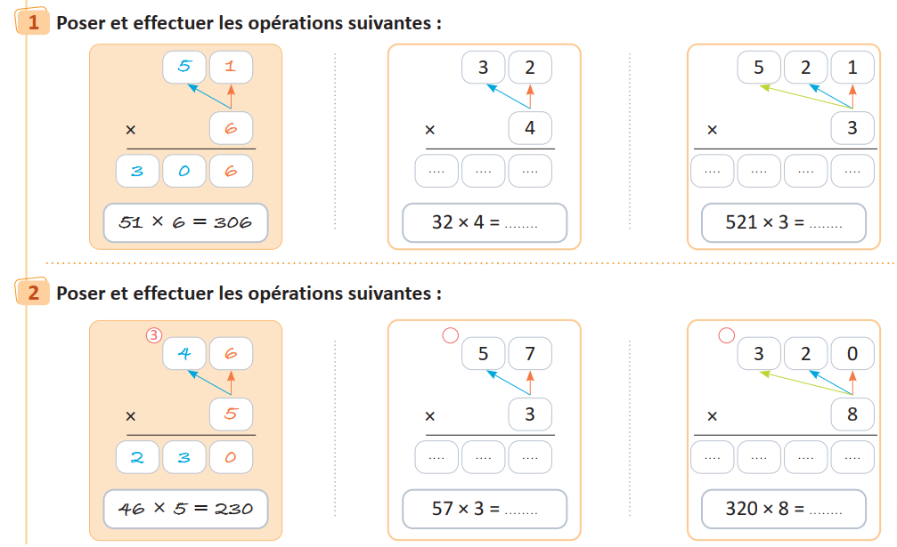
Prenez la correction sur vos livrets.
M
L’enseignant donne 30s aux élèves pour recopier la correction sur les livrets.
1 2 8
1 5 6 3
128
1563
2
1
1 7 1
2 5 6 0
171
2560
Page 10

Slide 35
Pratique en binôme
5 min

Slide 36

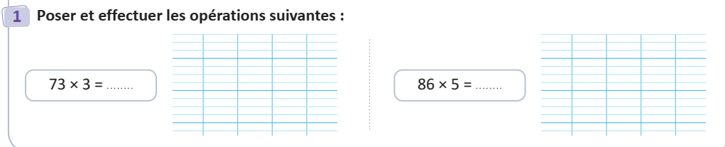
Travaillez individuellement puis discutez en binômes vos réponses.
L'enseignant accorde 2 min au travail individuel puis une minute de discussion. Il circule pour contrôler et donner des indications en cas de blocage.

Slide 37
Prenez la correction sur vos livrets.
L’enseignant explique la réponse et donne 30s aux élèves pour recopier la correction sur les livrets.
3
7
3
8
6
219
×
430
×
3
5
2
1
9
4
3
0
Page 11

Slide 38
Pratique autonome :
Travail individuel et défi
20 min

Slide 39
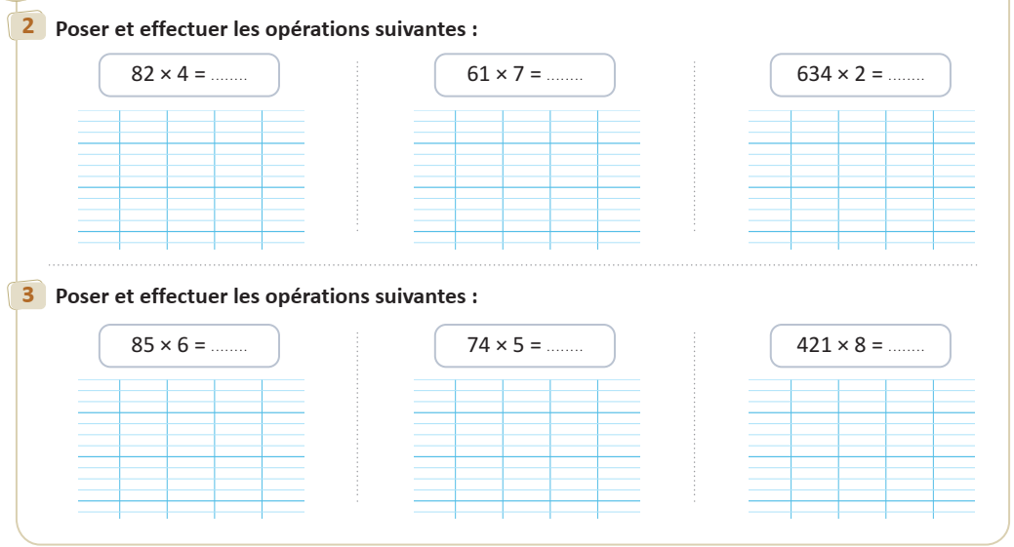
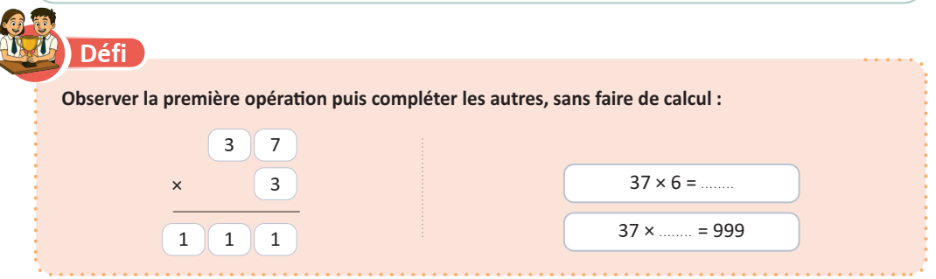
Prenez votre livret et votre crayon, puis répondez individuellement aux exercices. Vous avez 10 min.
PA
L’enseignant vérifie les productions des élèves, donne une aide individuelle en cas de difficulté et oriente les élèves ayant terminé vers le défi.

Slide 40

Le temps est terminé. Voyons ensemble la solution des exercices.
PA
L’enseignant accorde 5 min pour donner l’occasion aux élèves de présenter leurs productions et les corrige.
Temps Écoulé

Slide 41
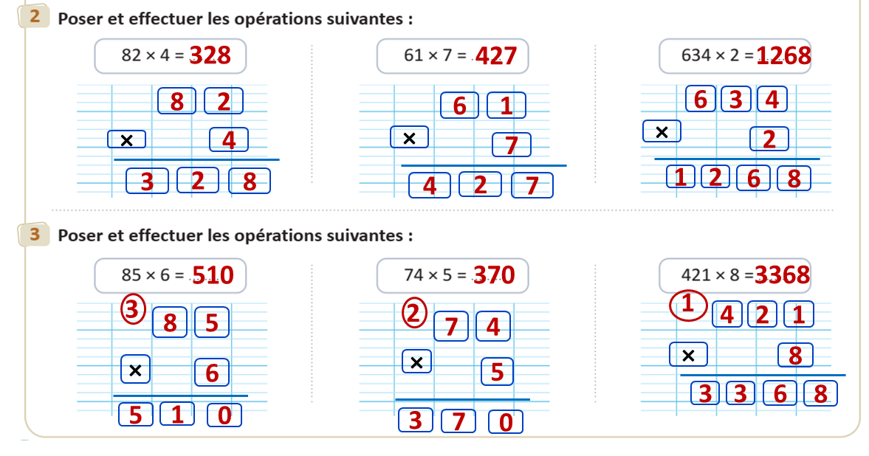

Prenez la correction sur vos livrets.
PA
L’enseignant donne 5 min aux élèves pour recopier la correction sur les livrets. Il propose une solution au défi s’il reste assez de temps.
Page 11

Slide 42

Clôture
3 min

Slide 43
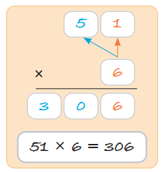
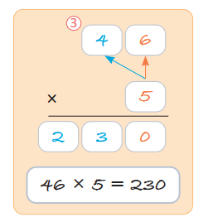
Dans cette séance, nous avons appris à multiplier un nombre entier par un chiffre, avec ou sans retenue :
C
L’enseignant donne un rappel de la séance.
Voici les étapes pour poser et effectuer une multiplication :
1°/ Multiplier les unités
2°/ Multiplier les dizaines
3°/ Multiplier les centaines
N’oublie pas les retenues.

Slide 44
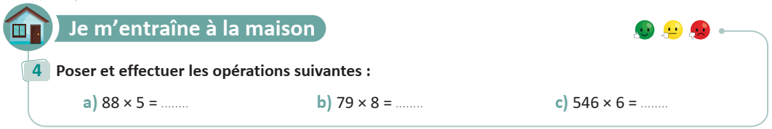
Voici l’exercice à faire à la maison pour la séance prochaine.
C
L’enseignant incite les élèves à faire l’exercice à la maison et clore la séance.

Slide 45

Fin de la séance

